Slide 1
UÇUŞ BİLETİ
MERVE ÇAKIR
1181602053

Slide 2
UÇUŞ BİLETİ
Uygulamamda ana ekrandan havaalanları ve tarih seçimi yaptıktan sonra sefer seçilir.
Uygun sefer saati seçilerek koltuk seçme aşamasına geçilir.
Aynı seferden 4 koltuk sınırı bulunmaktadır.
Koltuk seçimleri yapıldıktan sonra iletişim bilgileri girilerek ödeme kısmına geçilir.
Ödeme tamamlandıktan sonra girilen mail adresine bilgi maili gönderilir.

Slide 3
Proje react ile yapıldı
state management olarak redux
Css kütüphanesi olarak react-boostrtap
E-mail gönderimi için emailjs
Genel olarak ikonlar için react-ikons
Toast mesajları için react-toastify
Tarih formatları için sate-fns
Para maskeleme inputu için react-currency-input-field

Slide 4
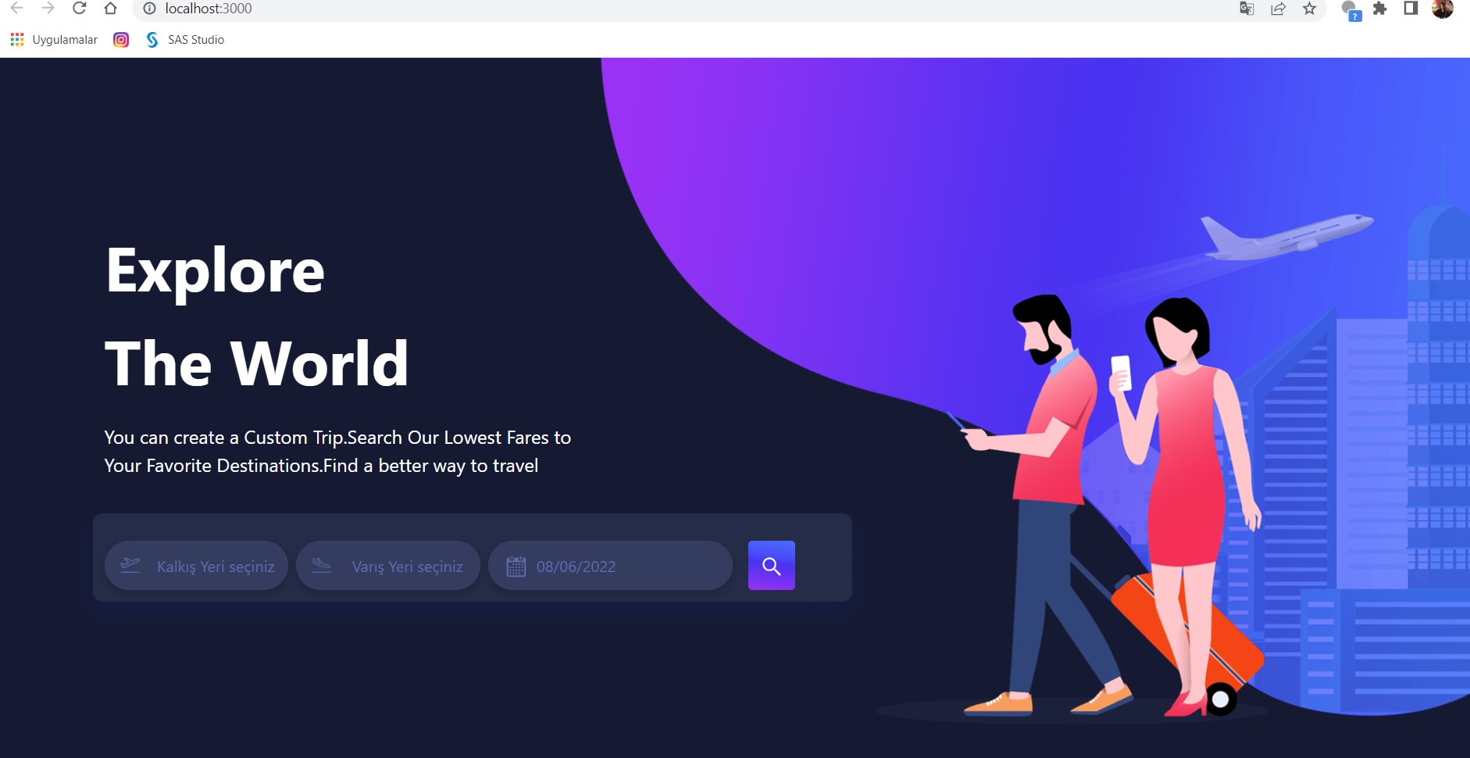
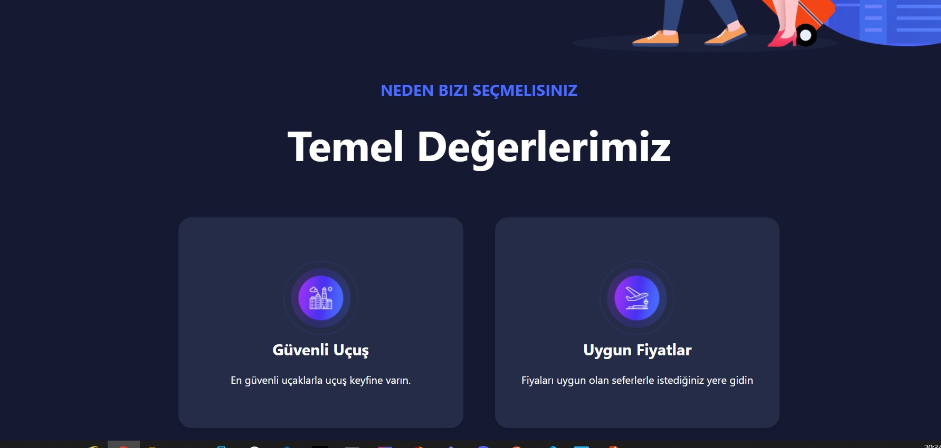
Ana Ekran

Slide 5
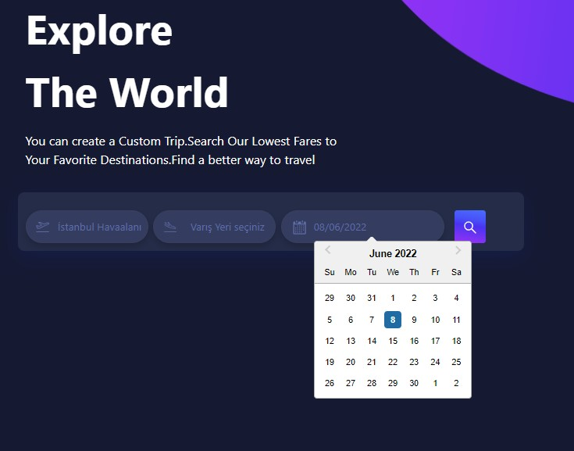
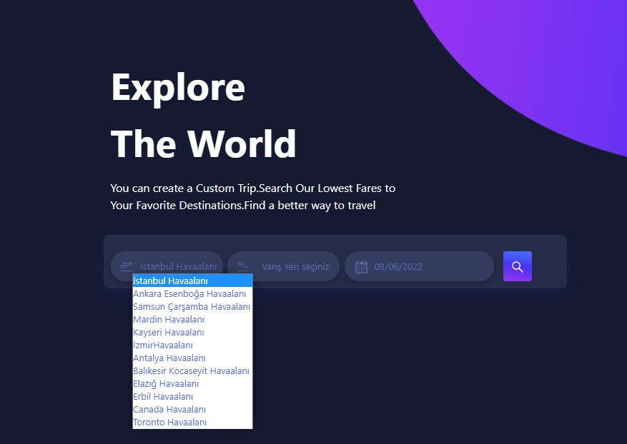
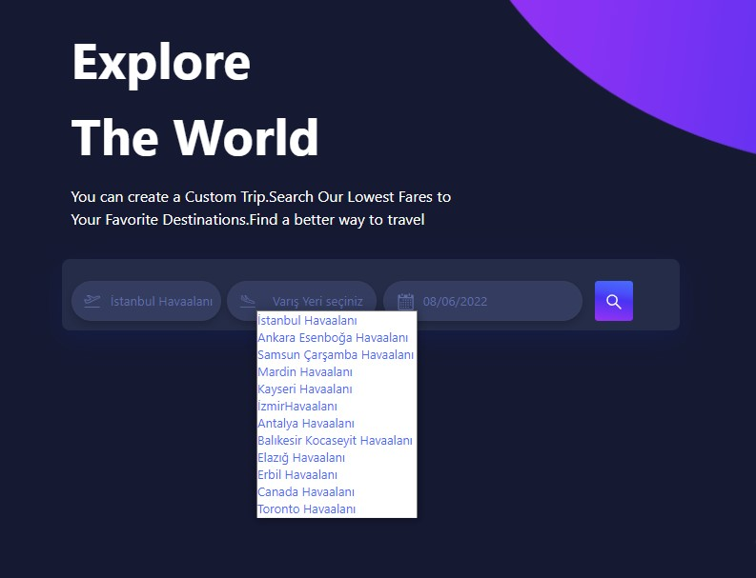
Bilet Seçim

Slide 6
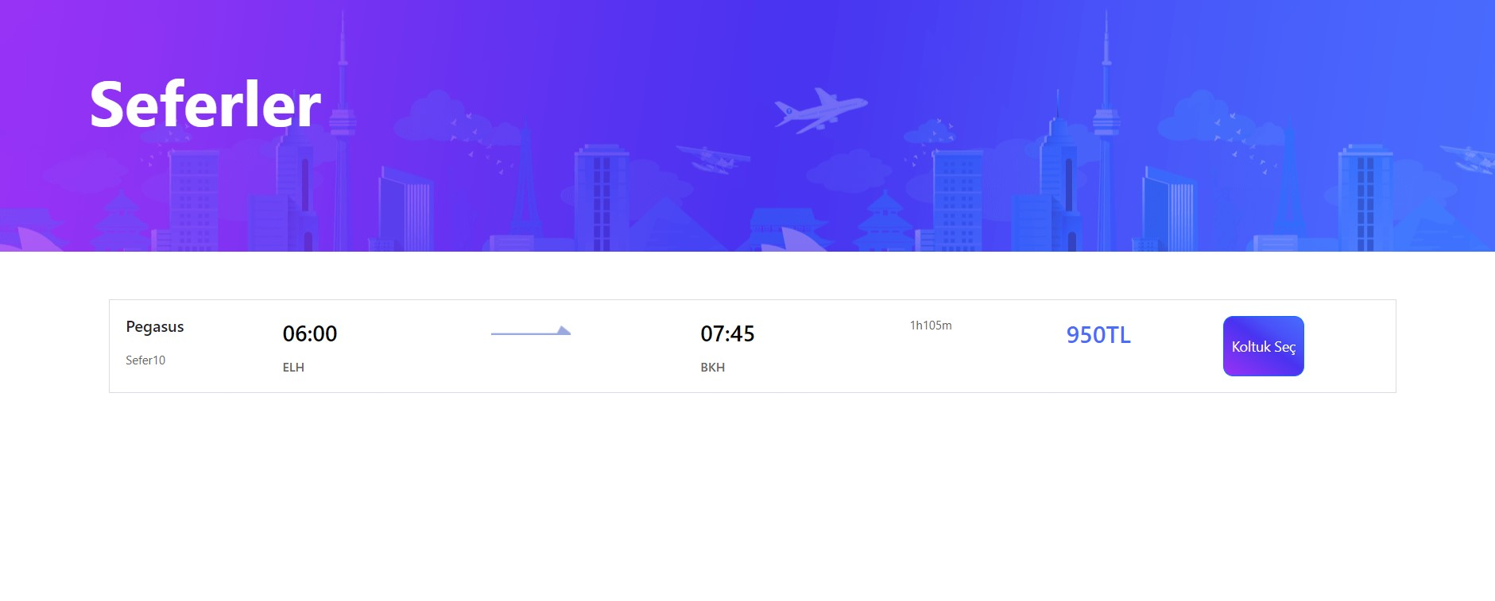

Slide 7
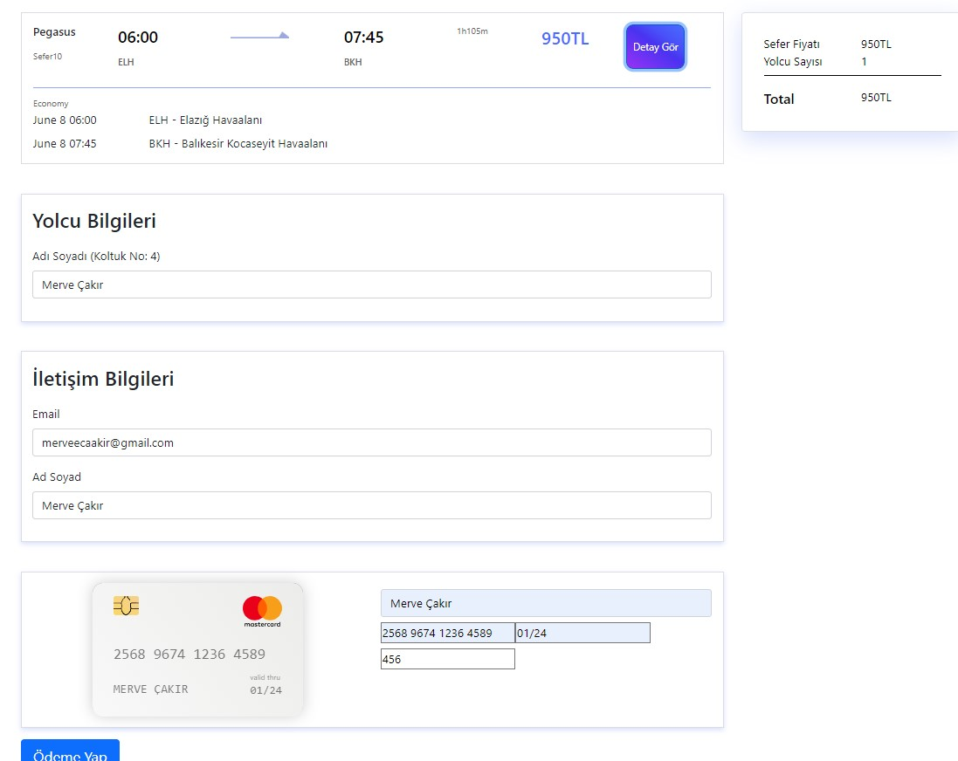

Slide 8
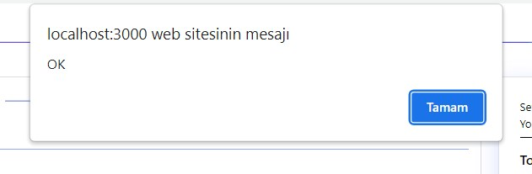

Slide 9
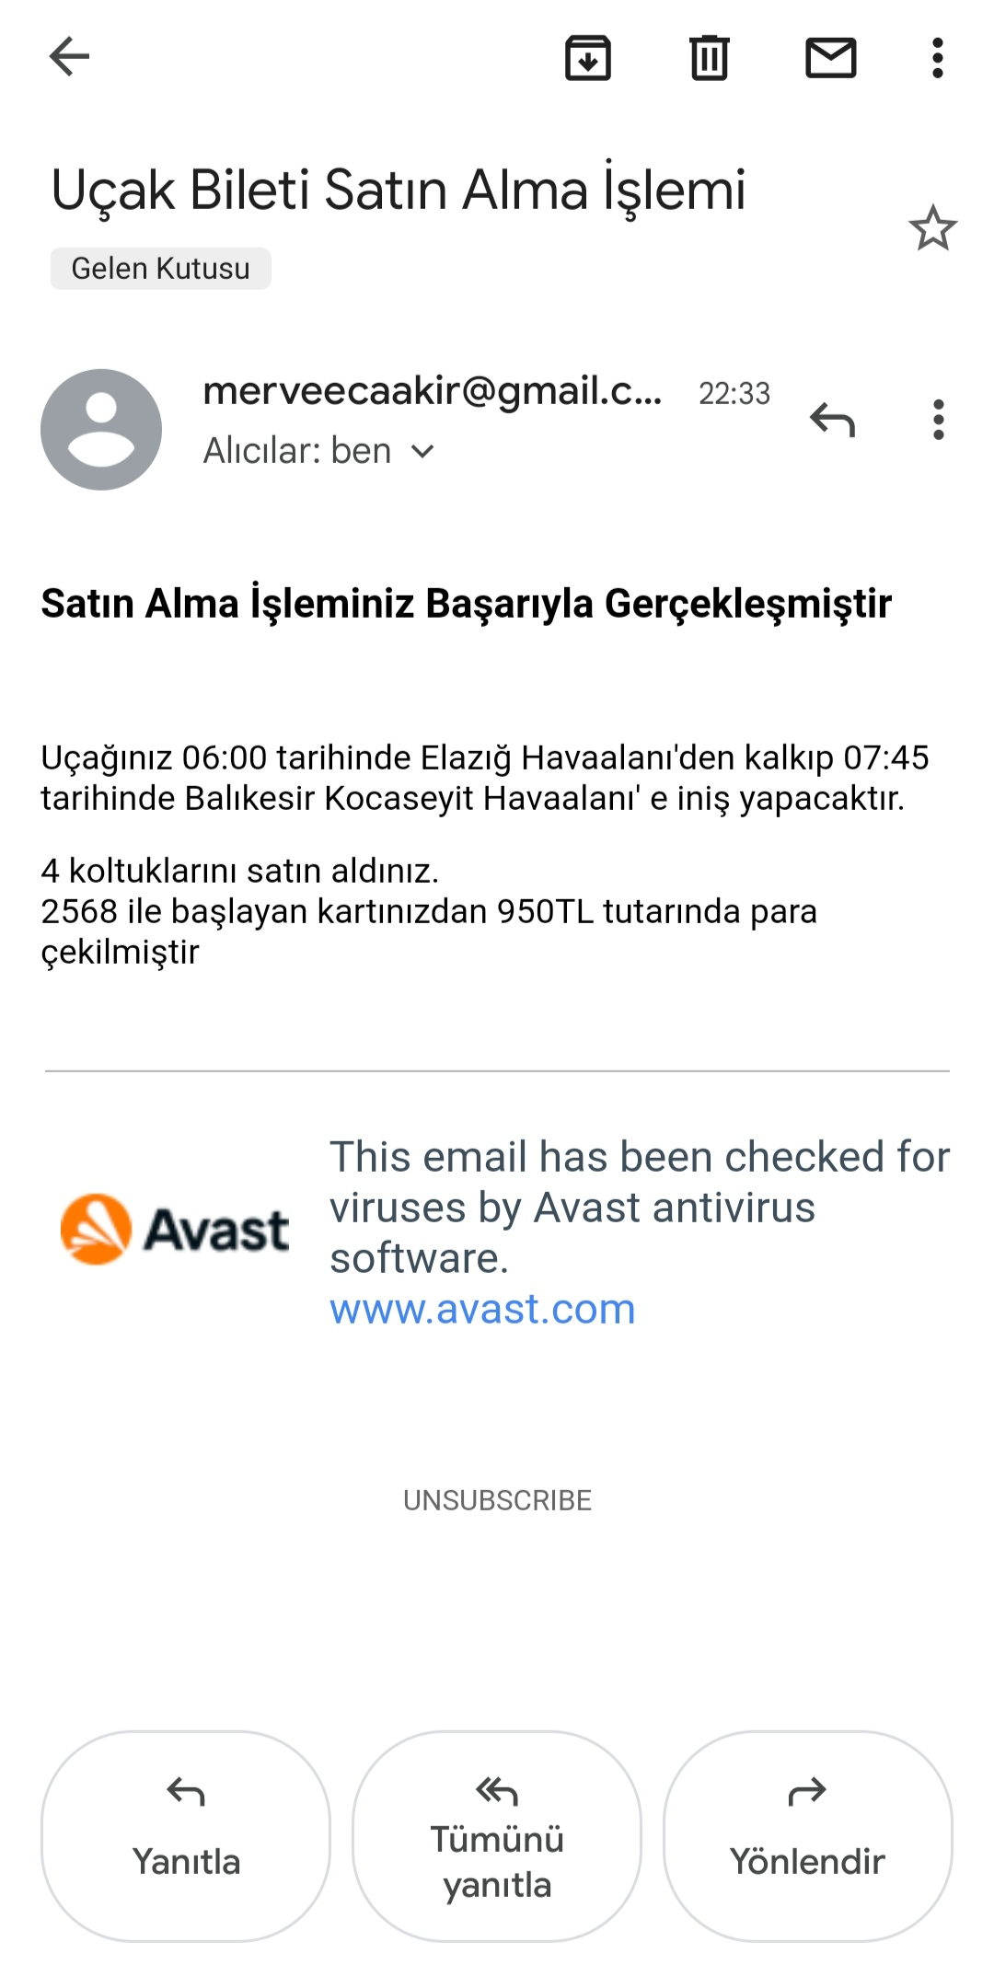
Mail Bildirimi

Slide 10
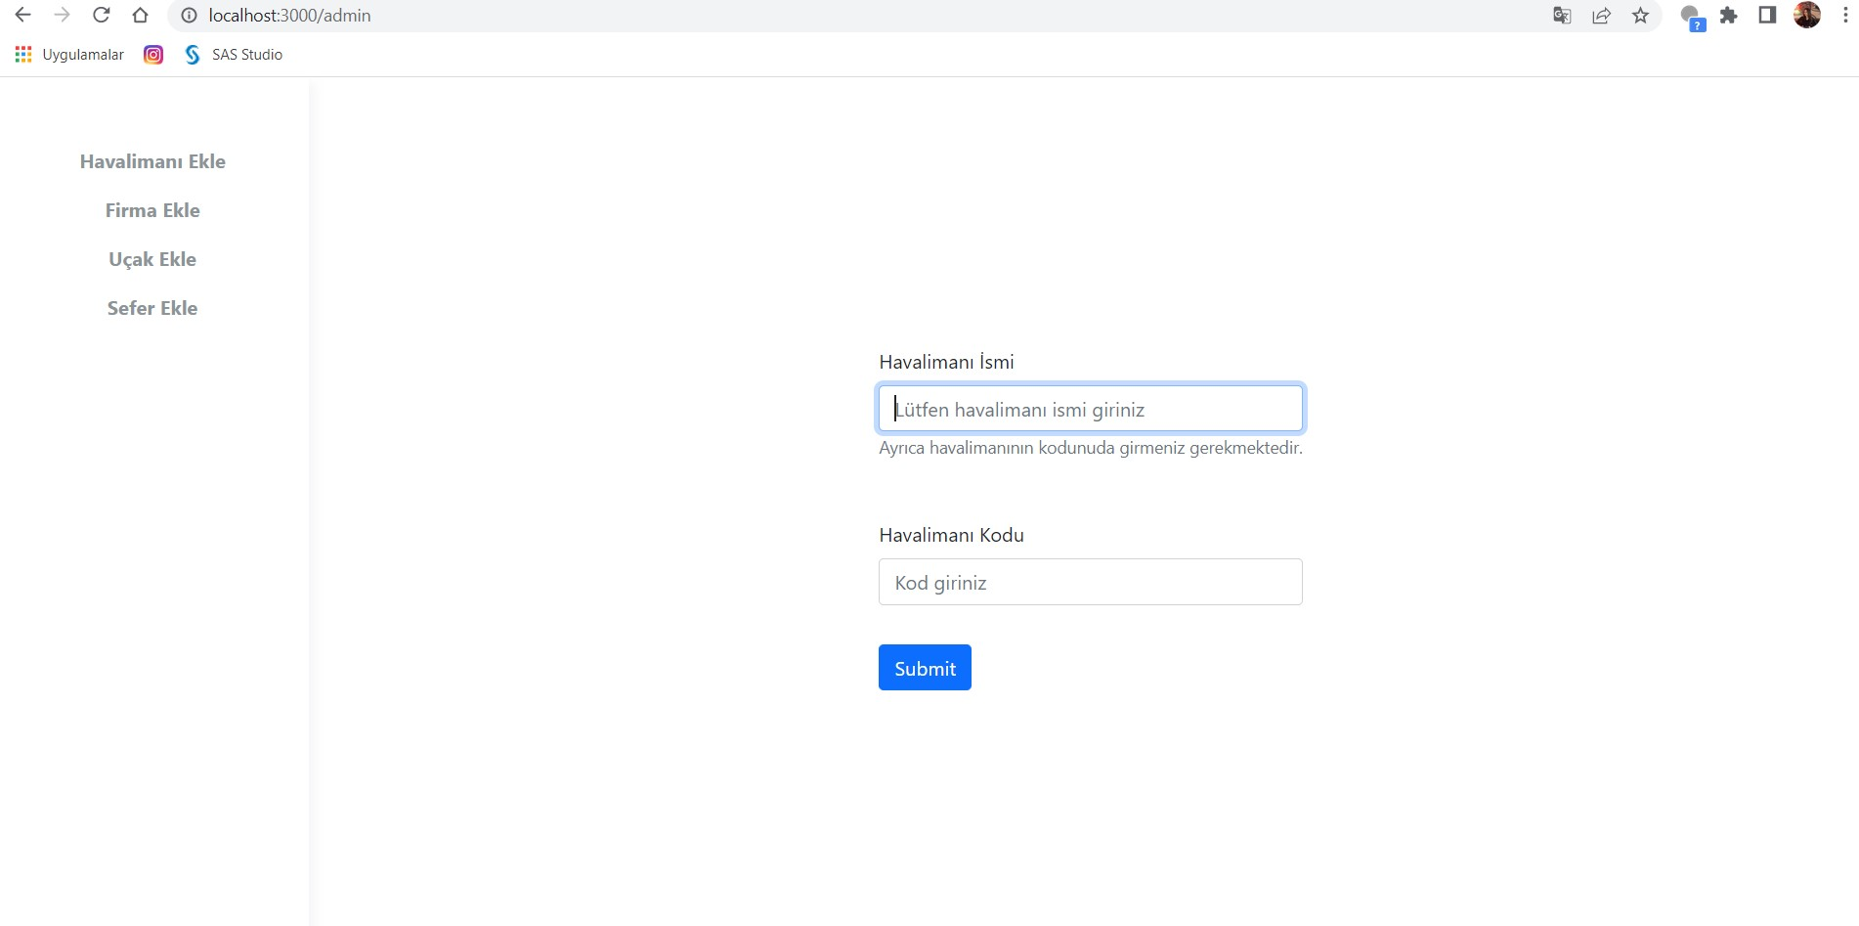
Admin Sayfasında Yapılabilenler
Havaalanı Ekleme

Slide 11
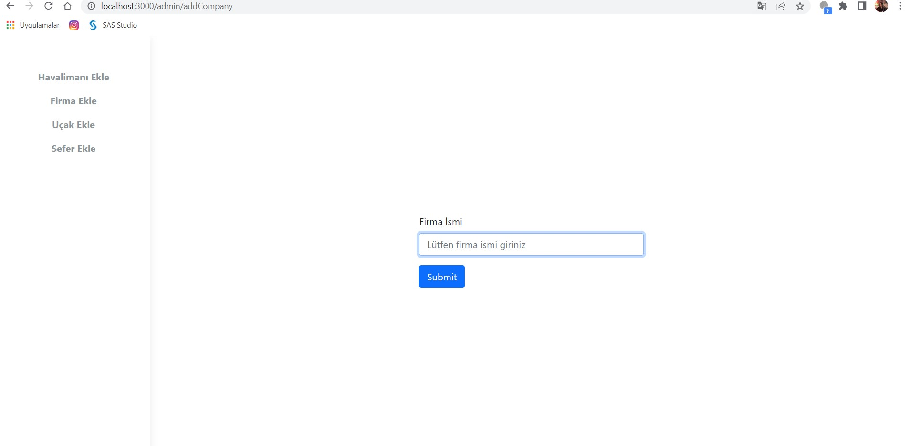
Firma Ekleme

Slide 12
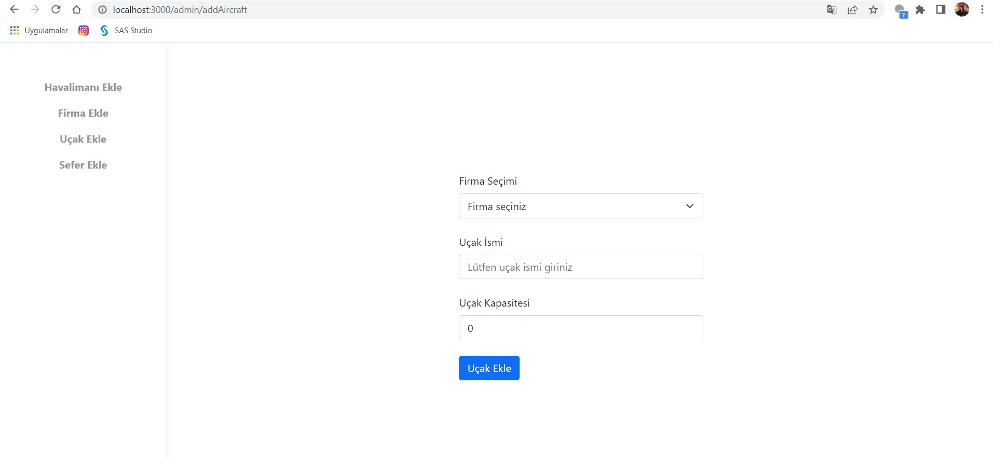
Uçak Ekleme

Slide 13
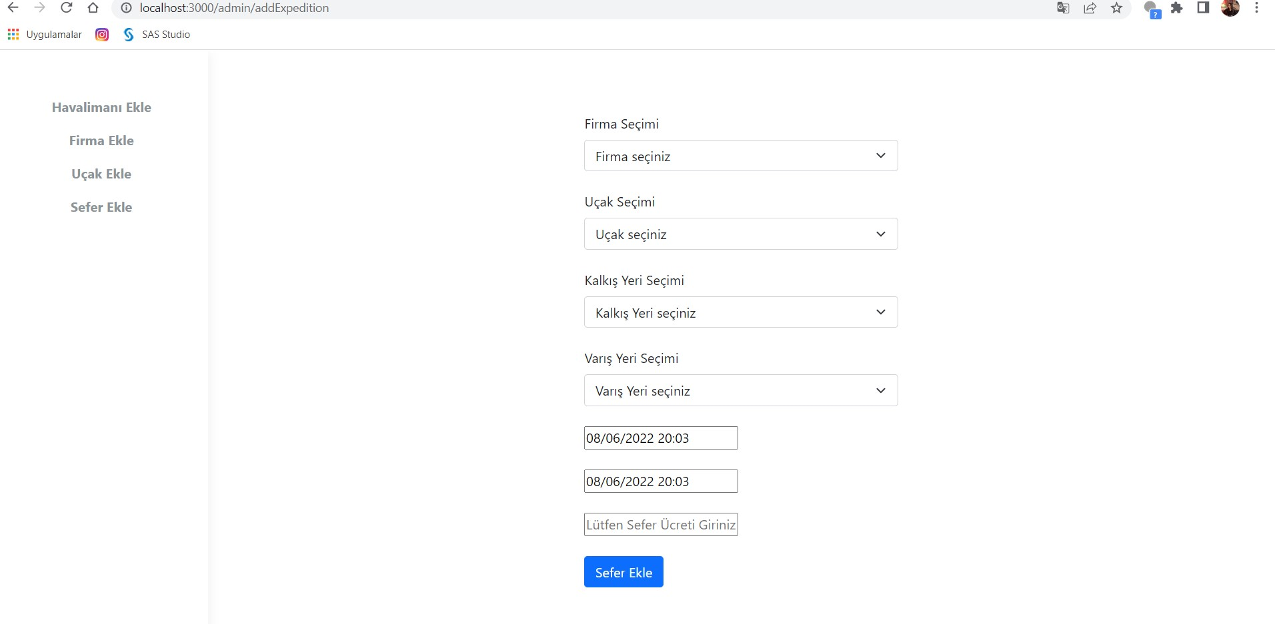
Sefer Ekleme

